Slide 1
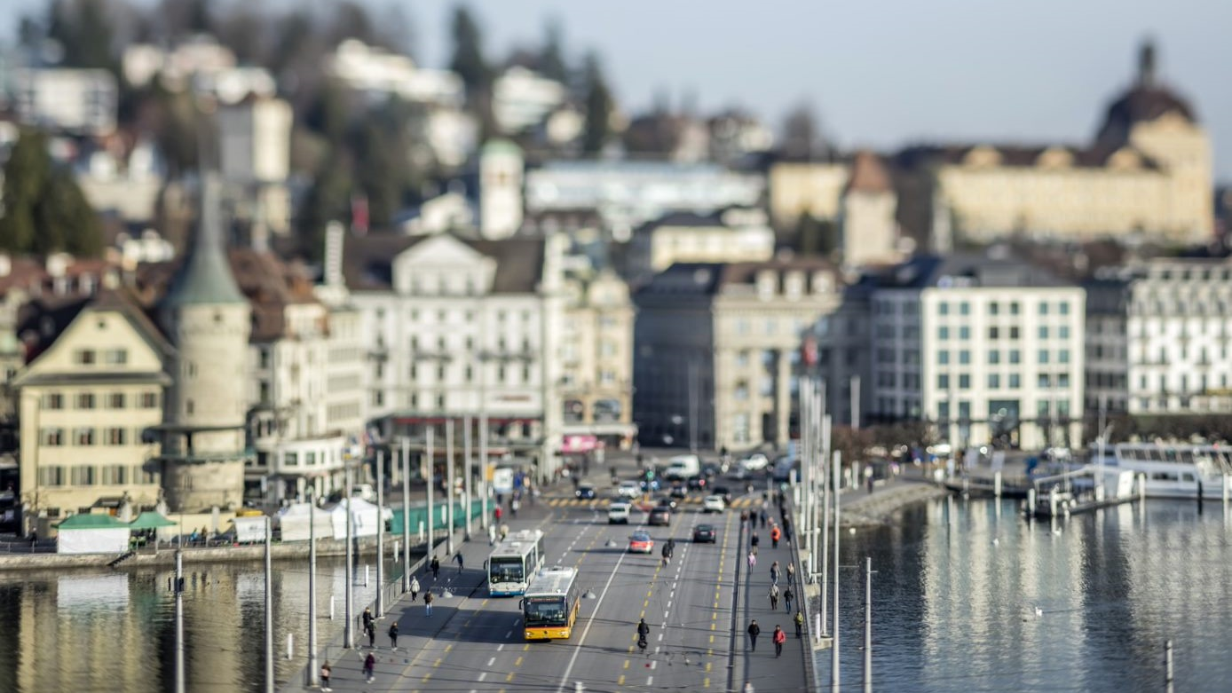
Stratégie 2035
Prénom et nom | Date

Slide 2
Plan
Notre programme pour aujourd’hui
1 | Vision: notre position commune
2 | Objectifs stratégiques: ce que vous voulons atteindre d’ici 2035
3 | Plan d’action: nos mesures concrètes pour atteindre les objectifs

Slide 3
Plan
Notre programme pour aujourd’hui
1 | Vision: notre position commune
2 | Objectifs stratégiques: ce que vous voulons atteindre d’ici 2035
3 | Plan d’action: nos mesures concrètes pour atteindre les objectifs

Slide 4

Vision
Notre position commune
Ensemble, nous sommes forts.
La clientèle est le point de départ de nos actions.
Nous nous engageons pour un système de transports publics d’avenir.

Slide 5
Plan
Notre programme pour aujourd’hui
1 | Vision: notre position commune
2 | Objectifs stratégiques: ce que vous voulons atteindre d’ici 2035
3 | Plan d’action: nos mesures concrètes pour atteindre les objectifs

Slide 6
Objectifs stratégiques
Ce que vous voulons atteindre d’ici 2035
Uniformiser le système tarifaire
Séduire et fidéliser la clientèle
Renforcer la conscience écologique
Numériser l’accès
Promouvoir l’innovation dans la distribution
Standardiser l’information à la clientèle
Utiliser les potentiels de données
Coordonner la gouvernance

Slide 7
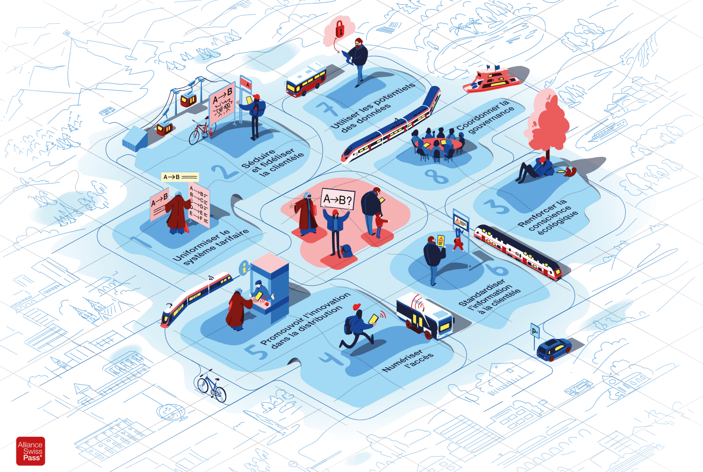

Slide 8
Objectif 1
Uniformiser le système tarifaire
Nous avons un système tarifaire uniforme avec des offres flexibles.
Un système convivial qui tienne compte des différents comportements et besoins de mobilité.

Slide 9
Objectif 2
Séduire et fidéliser la clientèle
Nous rendons les transports publics attrayants pour toutes et tous grâce à de faibles obstacles à l’entrée et à des offres tarifaires appropriées.
Ainsi, nous gagnons et fidélisons constamment de nouveaux clients et veillons à ce qu’ils nous restent fidèles.

Slide 10
Orientations
Simplifier le système tarifaire + séduire et fidéliser la clientèle
Système de prix uniforme au niveau national
Nous créons un système de prix uniforme au niveau national. Les avantages du nouveau système doivent convaincre la grande majorité de la clientèle.
Le nouveau système de prix vise la primauté de la post-tarification et tient compte des besoins d’offres forfaitaires et prépayées. Les exigences des quatre secteurs et des commanditaires sont prises en considération dans la formation des prix.
Développement du système de prix
Lors du développement du système, nous mettons les besoins de la clientèle au centre.
Nous exploitons les chances de la numérisation pour proposer des prix et des assortiments simples, compréhensibles et toutefois adaptables individuellement et une distribution entièrement numérique.

Slide 11
Orientations
Simplifier le système tarifaire + séduire et fidéliser la clientèle
Tarification différenciée
Nous misons sur une tarification différenciée afin de guider la demande et les recettes.
Transformation globale
Ensemble, nous veillons à une transition coordonnée vers le futur monde tarifaire comprenant l’e-tarif et la primauté de la post-tarification.

Slide 12
Objectif 3
Renforcer la conscience écologique
Les transports publics suisses sont une clé pour atteindre les objectifs climatiques. Nous garantissons que la clientèle ait conscience de ce rôle.
Dans le même temps, nous motivons les personnes qui n’empruntent pas encore les transports publics à le faire davantage.

Slide 13
Orientations
Renforcer la conscience écologique
Prospection du marché
Nous promouvons une prospection coordonnée du marché partout où des potentiels commerciaux peuvent être mieux exploités. À cet égard, nous utilisons des synergies nationales en tenant compte des besoins régionaux.
Nous veillons ainsi à un chiffre d’affaires supplémentaire perceptible dans le secteur des clients commerciaux (B2B) et positionnons les transports publics comme pièce maîtresse d’une mobilité d’entreprise durable.
Positionnement sur le marché
Nous positionnons les transports publics comme composante essentielle d’une mobilité durable et faisons du SwissPass un moyen d’identification central des TP suisses.
De plus, nous collaborons avec des prestataires de transport contribuant aux objectifs suprêmes du renforcement des TP et de la durabilité écologique et soulignant en matière de communication les avantages d’emprunter les TP.

Slide 14
Orientations
Renforcer la conscience écologique
Décisions de mobilité
Par des prix jugés justes, des assortiments attrayants et un marketing ciblé, nous contribuons à ce que des décisions de mobilité soient prises en faveur des transports publics.
Ainsi, nous concourons à atteindre les objectifs climatiques et veillons dans le même temps à un financement approprié par les usagers.
Écosystème du SwissPass
Nous continuons de nous appuyer sur les caractéristiques de l’écosystème du SwissPass.
Nous fidélisons ainsi notre clientèle et la soutenons de sorte qu’elle emprunte toujours les TP à l’avenir.

Slide 15
Objectif 4
Numériser l’accès
Nous offrons à la clientèle un accès simple et numérique de bout en bout aux transports publics suisses.

Slide 16
Objectif 5
Promouvoir l’innovation dans la distribution
Nous soutenons l’innovation dans la distribution et augmentons l’efficacité à travers une collaboration étroite:
du calcul du prix au décompte en passant par la distribution et le contrôle.

Slide 17
Orientations
Numériser l’accès + promouvoir l’innovation dans la distribution
Interopérabilité
Nous augmentons constamment l’interopérabilité de nos systèmes et processus de distribution afin de répondre activement aux attentes consolidées des commanditaires.
Distribution numérique et service public
Nous visons une distribution entièrement numérique et efficace quant aux coûts d’ici 2035, également pour tous les processus y relatifs.
À cet égard, nous tenons compte de tous les groupes de clients en faveur du service public.
Ouverture de la distribution aux tiers
Nous permettons à des tiers de distribuer des titres de transport et définissons pour ce faire des règles du jeu équitables et des standards à respecter. Nous veillons à l’observation de ces derniers aussi bien dans la branche que par les tiers.

Slide 18
Orientations
Numériser l’accès + promouvoir l’innovation dans la distribution
Garantie des recettes
Nous poursuivons le développement de standards, de prescriptions et de processus communs afin de lutter contre les abus relatifs aux titres de transport.
Répartition des recettes
Nous misons sur des technologies modernes pour répartir les recettes rapidement, sur la base de la consommation et de manière compréhensible et rentable.

Slide 19
Objectif 6
Standardiser l’information à la clientèle
Nous garantissons que l’information à la clientèle soit standardisée et facilement compréhensible.

Slide 20

Orientations
Standardiser l’information à la clientèle
Information à la clientèle standardisée
En collaboration avec l’OFT et au nom de toutes les entreprises au titre d’une concession de transport, nous standardisons l’information à la clientèle en temps normal et en cas de dérangement.
Nous veillons à une cohérence dans tout le système, afin d’aider notre clientèle à s’orienter dans les transports publics.
Information à la clientèle optimisée
En collaboration avec l’OFT et au nom de toutes les entreprises au titre d’une concession de transport, nous veillons à une information à la clientèle claire et répondant aux besoins. De plus, nous créons les conditions pour que la clientèle puisse personnaliser les informations qu’elle obtient.
Poursuite du développement de l’information à la clientèle
Nous exploitons les possibilités de la saisie numérique des données de voyage pour continuer à développer l’information à la clientèle.

Slide 21
Objectif 7
Utiliser les potentiels de données
Nous améliorons l’efficacité interne à la branche par l’utilisation commune de données.
Dans ce contexte, nous accordons une grande importance au principe de l’économie des données et au respect des standards de sécurité nécessaires.

Slide 22
Orientations
Utiliser les potentiels de données
Protection des données
Nous visons une confiance élevée de la clientèle à l’égard de la gestion de ses données personnelles.
Nous mettons l’accent sur le respect de la souveraineté des données, la transparence de nos actions, l’économie des données et la prévention de fuites (cyberprotection et sécurité des données).
Utilisation de potentiels fondés sur les données
En tant que branche, nous investissons dans l’exploitation de potentiels fondés sur les données afin d’augmenter notre chiffre d’affaires, notre efficacité interne et l’utilité à la clientèle.
Compétences des données
Nous augmentons la compétence des données (littéracie des données) dans tous les domaines spécialisés de l’Alliance SwissPass.

Slide 23
Objectif 8
Coordonner la gouvernance
Nous guidons le système tarifaire uniforme par une gouvernance intégrale et une collaboration contraignante entre le Service direct national et les communautés.
Pour ce faire, nous travaillons intensivement sur la culture de notre branche.

Slide 24
Orientations
Coordonner la gouvernance
Gouvernance
En vue de la gouvernance intégrale entre le SDN et les communautés, nous réfléchissons activement à l’organisation structurelle et fonctionnelle adaptée de l’Alliance SwissPass.
Vitesse
Nous raccourcissons notre «time to market» lors du lancement de nouveaux produits et optimisons sans cesse les processus et systèmes de la branche.
Développement de la culture
Nous développons notre culture sur la base de la vision et des orientations thématiques. Pour ce faire, nous définissons à intervalles réguliers de nouveaux objectifs, auxquels nous réfléchissons ensemble.

Slide 26
Plan
Notre programme pour aujourd’hui
1 | Vision: notre position commune
2 | Objectifs stratégiques: ce que vous voulons atteindre d’ici 2035
3 | Plan d’action: nos mesures concrètes pour atteindre les objectifs

Slide 27

Plan d’action
Trois mesures sélectionnées pour atteindre les objectifs
Test de terrain myRIDE
  Confirmation et développement des fonctionnalités de l’e-tarif (prototype) sur la base de retours de clients
  Au niveau suisse (groupe d’utilisateurs fermé) à partir de mars 2024
Projet pilote sur la
répartition des recettes de l’AG
Test de relevé numérique automatisé de la consommation de l’AG
Durée: de février à fin juillet 2024
Recours aux balises installées dans les véhicules
Test de terrain sur la saisie des données de voyage
Demande d’informations envoyée aux fournisseurs potentiels de système de saisie des voyages
Quels prestataires y a-t-il? Dans quelle mesure la technologie est mûre?
Procédure test avec et sans balises, check-in/check-out, be-in/be-out

Slide 28


Vous trouverez davantage d’informations sur strategie.allianceswisspass.ch
Du matériel est disponible dans la partie protégée par mot de passe sur allianceswisspass.ch/strategie

Slide 29
Stratégie 2035
Informations complémentaires

Slide 30
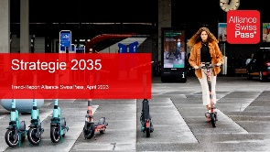
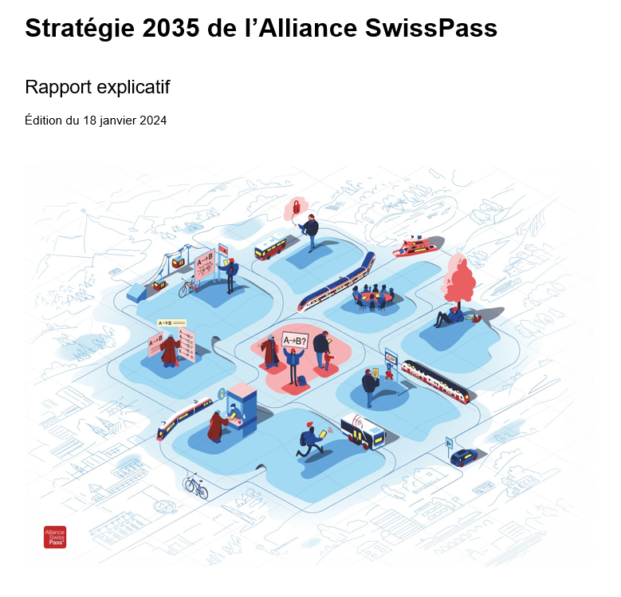

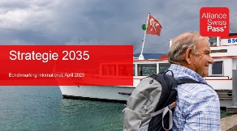
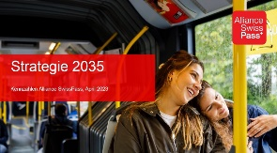
Stratégie 2035
Processus d’élaboration
Délai | Mai |  | Juin |  |  | Juillet | Septembre |  |  | Oct. | Novembre |  | JUL |  |  | Décembre |  |  | Fév.
Gremium | 05.05. | 23.05. | 01.06. | 21.06. | 29.06. | 04.07. | 01.09. | 13.09. | 14.09. | 25.10 | 30.10 | 03.11 | 10.11. | 16.11. | 30.11. | 29.11. | 11.12. | 15.12. | 02.02.
Collecte des besoins et autres analyses | Groupe d’experts 🗪 | Sounding Board  | DélégationStratégie  | Conseil stratégique 
Objectif |  | Sounding Board 🛠 | DélégationStratégie | Conseil stratégique 🛠 | Groupe d’experts  | Sounding Board 🗪 |  | Conseil stratégique ☑ |  | KKI  | KoV  | KoM 
Vision |  | Sounding Board 🛠 | DélégationStratégie | Conseil stratégique 🛠 | Groupe d’experts  | Sounding Board 🗪 |  | Conseil stratégique ☑ |  | KKI  | KoV  | KoM 
Orientations |  |  |  |  | Groupe d’experts 🛠 | Sounding Board 🗪 | Groupe d’experts 🛠 | Conseil stratégique  | Sounding Board 🗪 | KKI  | KoV  | KoM  | Groupe d’experts 🛠 | Sounding Board 🗪 | Conseil stratégique  | KKI ☑ | KoV ☑ | KoM ☑ | Conseil stratégique ☑
Tâches: |  Information / 🛠 Élaboration/ 🗪 Challenging / ☑ Approbation

Slide 31


Objectif distribution
Collaboration plus étroite et plus contraignante au sein de la branche
Prescriptions des canaux de distribution
Acquisitions communes en accord avec les commanditaires
Aujourd’hui
Société de distribution des TP
Centralisation de la distribution en tant que branche en concurrence avec les tiers
Règles du jeu centralisées
Caractère de recommandation
Pas d’application contraignante dans la C500
Développement du statu quo
Règles du jeu plus contraignantes, modification consécutive de la C500
Centralisation de tous les aspects de la distribution hormis l’interface client
Solutions en marque blanche
Chaque ET pour elle
Pas de concertation dans la branche
Approuvé!
Distribution décentralisée
«Concurrence des idées»
Distribution centralisée
«Solutions de branche uniformes»

Slide 32
Objectif gouvernance
Centralisation de la logique tarifaire, régionalité toujours importante.
Système tarifaire
Assortiment régional
Assortiment régional
Niveau de prix régional
Niveau de prix régional
Niveau de prix régional
Marketing et communication
Marketing et communication
Marketing et communication
Concertation régionale
Concertation régionale
Concertation régionale
Système à deux gouvernances
Logique tarifaire centrale
Assortiments régionaux possible
Niveau de prix et marketing
Sans assortiments régionaux
Suppression des communautés tarifaires

Slide 33

Stratégie 2035 de l’Alliance SwissPass
Les composantes de la stratégie selon un exemple
Vision POURQUOI
«Nous nous engageons pour un système de TP d’avenir. La culture de l’Alliance SwissPass vise à promouvoir les innovations et le développement.»
Objectif
Orientations stratégiques
Plan d’action
(selon la planification globale de l’Alliance SwissPass)
Objectif stratégique QUOI
«Nous avons un système tarifaire uniforme avec des offres adaptables individuellement.»
Orientations stratégiques COMMENT
«Nous misons sur une tarification différenciée afin de guider la demande et les recettes.»
Plan d’action COMMENT+
Nº 4a «Élaborer et effectuer le test de terrain sur
l’e-tarif»

